Slide 1
TRƯỜNG TIỂU HỌC QUẢNG TIÊN
CHÀO MỪNG QUÝ THẦY CÔ
VỀ DỰ GIỜ THĂM LỚP
Môn Tự nhiên và Xã hội lớp 3
BÀI 13: MỘT SỐ BỘ PHẬN CỦA THỰC VẬT
Giáo viên:……………………………………
Lớp: 3

Slide 3
Thứ……ngày…..tháng…..năm…….
TỰ NHIÊN VÀ XÃ HỘI
Bài 13: MỘT SỐ BỘ PHẬN CỦA THỰC VẬT
1. Tìm hiểu về sự đa dạng của thực vật.
Em hãy quan các bức tranh và cho biết:
+ Các bạn trong hình 1 đang quan sát những cây nào?
+ Nêu đặc điểm của một số cây trong hình?
+ Các bạn đang quan sát cây su hào.
+ Các bạn đang quan sát cây trầu không

Slide 4
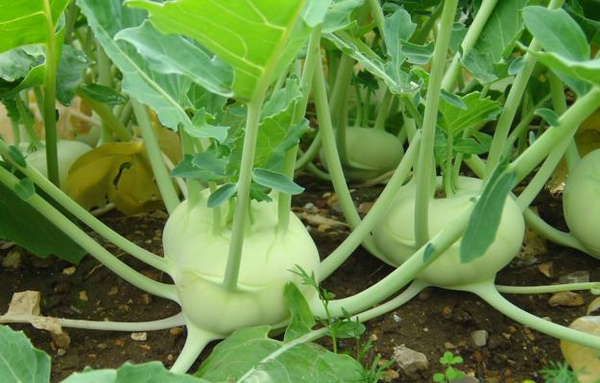
Thứ……ngày…..tháng…..năm…….
TỰ NHIÊN VÀ XÃ HỘI
Bài 13: MỘT SỐ BỘ PHẬN CỦA THỰC VẬT
1. Tìm hiểu về sự đa dạng của thực vật.
- Đặc điểm cây su hào:
+ Lá dài
+ Thân biển đổi thành củ
+ Lá có màu xanh
+ Cây thân đứng
+ Thân thảo

Slide 5
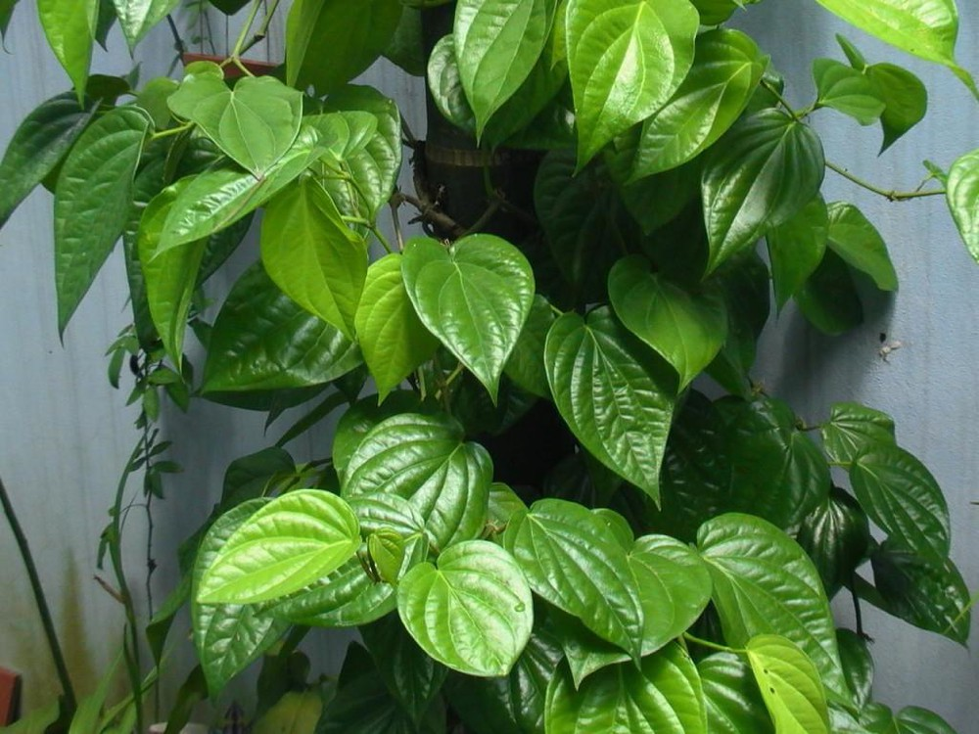
Thứ……ngày…..tháng…..năm…….
TỰ NHIÊN VÀ XÃ HỘI
Bài 13: MỘT SỐ BỘ PHẬN CỦA THỰC VẬT
1. Tìm hiểu về sự đa dạng của thực vật.
- Đặc điểm cây trầu không:
+ Thân leo
+ Lá hình trái tim
+ Lá có màu xanh
+ Thân thảo

Slide 6
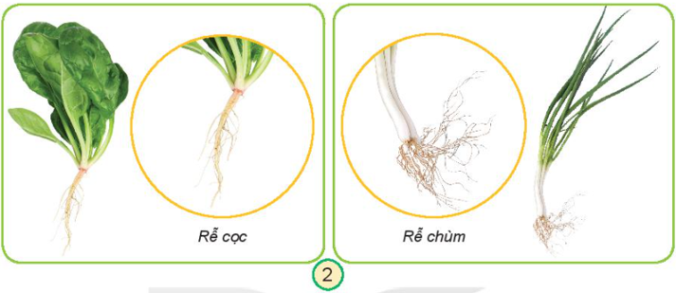
Thứ……ngày…..tháng…..năm…….
TỰ NHIÊN VÀ XÃ HỘI
Bài 13: MỘT SỐ BỘ PHẬN CỦA THỰC VẬT
2. Tìm hiểu về đặc điểm của rễ cọc, rễ chùm.
+ Qua sát hinh sau và nhận xét đặc điểm của rễ cọc, rễ chùm
+ Đặc điểm của rễ cọc:
Rễ cọc là loại có một rễ cái và nhiều rễ con
+ Đặc điểm của rễ chùm: Có nhiều rễ con.

Slide 7
Thứ……ngày…..tháng…..năm…….
TỰ NHIÊN VÀ XÃ HỘI
Bài 13: MỘT SỐ BỘ PHẬN CỦA THỰC VẬT
2. Tìm hiểu về đặc điểm của rễ cọc, rễ chùm.
+ Rễ cây có hai loại chính:

Slide 8
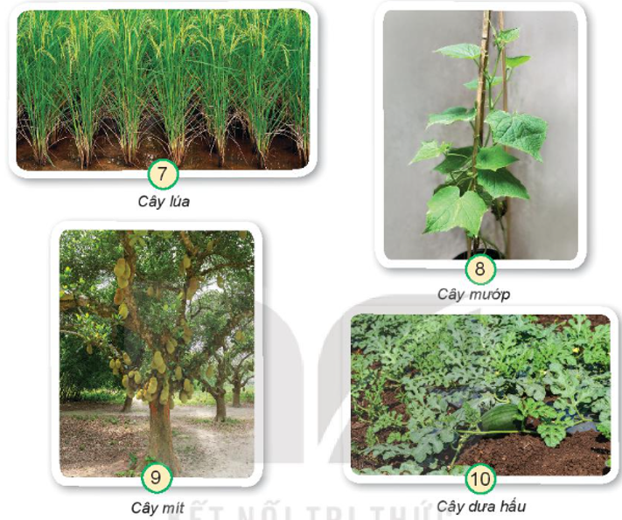
Thứ……ngày…..tháng…..năm…….
TỰ NHIÊN VÀ XÃ HỘI
Bài 13: MỘT SỐ BỘ PHẬN CỦA THỰC VẬT
3. Tìm hiểu về cách mọc và đặc điểm của thân cây.
Em hãy quan các bức tranh và cho biết:
+ Cây nào có thân dứng, thân leo, thân bò?
+ Cây nào có thân gỗ, thân thảo?
- Cây nào có thân đứng, thân leo, thân bò:
+ Thân đứng: cây lúa, cây mít
+ Thân leo: cây mướp
+ Thân bò: cây dưa hấu
- Cây nào có thân gỗ, thân thảo:
+ Thân gỗ: cây mít
+ Thân thảo: cây lúa, cây mướp, cây dưa hấu.

Slide 9
Thứ……ngày…..tháng…..năm…….
TỰ NHIÊN VÀ XÃ HỘI
Bài 13: MỘT SỐ BỘ PHẬN CỦA THỰC VẬT
3. Tìm hiểu về cách mọc và đặc điểm của thân cây.
+ Các loài cây có độ lớn, màu sắc khác nhau
+ Cây có 3 cách mọc: mọc đứng, mọc leo, mọc bò
+ Có 2 loại thân cây: Thân cứng (thân gỗ), thân mềm (thân thảo)
+ Các loài cây có độ lớn, màu sắc khác nhau

Slide 10
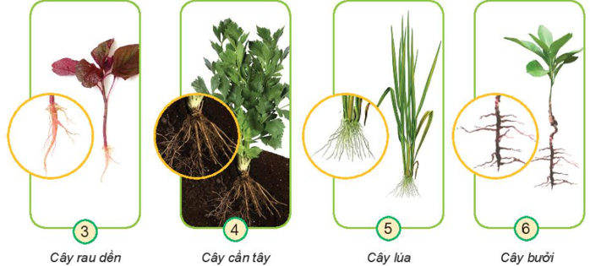
Thứ……ngày…..tháng…..năm…….
TỰ NHIÊN VÀ XÃ HỘI
Bài 13: MỘT SỐ BỘ PHẬN CỦA THỰC VẬT
Sắp xếp các cây từ hình 3 đến hình 6 vào nhóm cây có rễ cọc, rễ chùm
Rễ cọc | Rễ chùm
Cây rau dền
Cây cần tây
Cây bưởi
Cây lúa

Slide 11
Thứ……ngày…..tháng…..năm…….
TỰ NHIÊN VÀ XÃ HỘI
Bài 13: MỘT SỐ BỘ PHẬN CỦA THỰC VẬT
Sắp xếp các cây từ hình 3 đến hình 6 vào nhóm cây có rễ cọc, rễ chùm
 | Hình dạng | Kích thước
Cây rau dền Cây cần tây Cây lúa Cây bưởi | Một rễ cọc và nhiều rễ con xung quanh Nhiều rễ con Nhiều rễ con Một rễ cọc và nhiều rễ con xung quanh | Nhỏ Nhỏ Nhỏ Nhỏ Lớn

Slide 12
XIN CHÂN THÀNH CẢM ƠN
QUÝ THẦY CÔ GIÁO VÀ CÁC EM

